Slide 1
Герои Сахалинской области
Презентация выполнена учителем физической культуры Тихоновой Еленой Викторовной МБОУ СОШ № 7 г. Охи им. Д. М. Карбышева
Г. Оха 2020 г.

Slide 2


Герои Сахалина

Slide 3
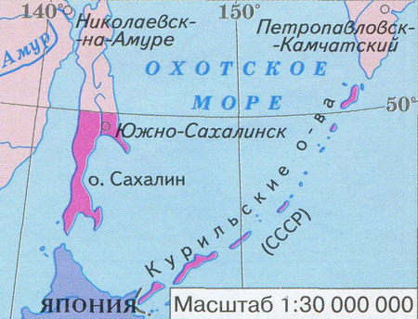

Slide 4

11 августа 1945 года части 79-ой стрелковой дивизии 56-ого стрелкового корпуса 2-ого Дальневосточного фронта начали наступательные операции на Сахалине

Slide 5
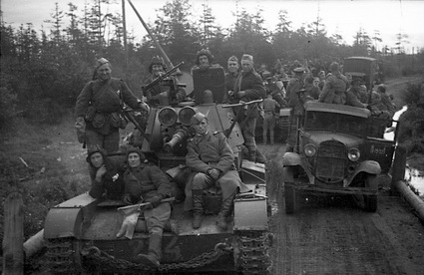

Slide 6
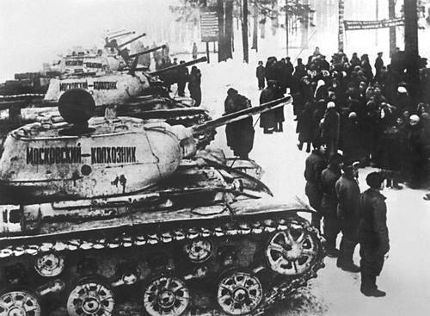

Slide 7
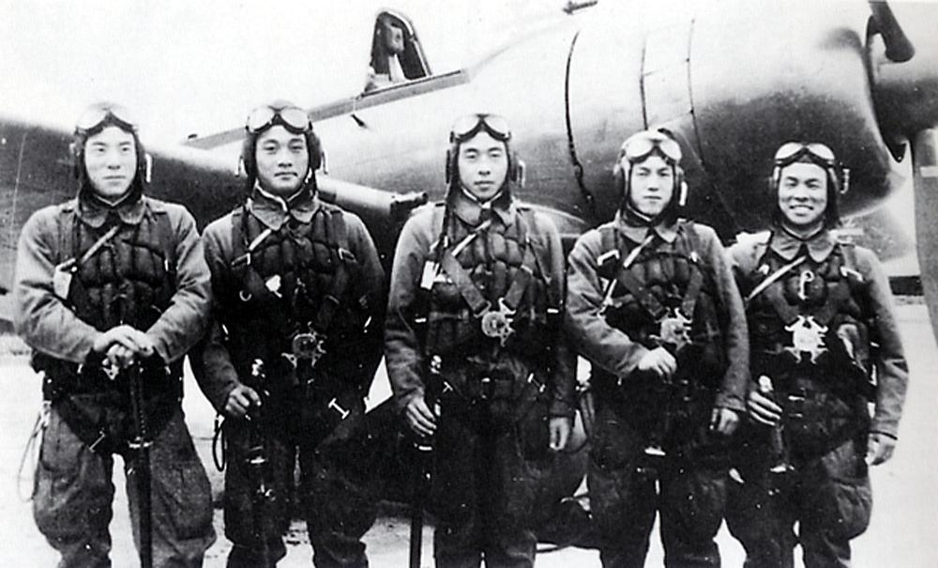
Японцы, среди которых было не мало «смертников», отчаянно сопротивлялись.

Slide 8
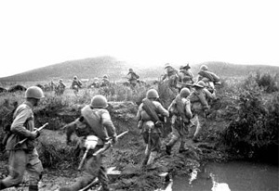
179-ый стрелковый полк осуществил захват железнодорожной станции Котон (Победино)

Slide 9
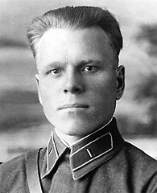

В этом героическом рейде в тыл врага особенно отличился батальон под командованием капитана Леонида Смирных
Он не раз участвовал в рукопашных схватках, ходил в разведку боем. Коммунист Леонид Смирных погиб в этом бою.

Slide 10
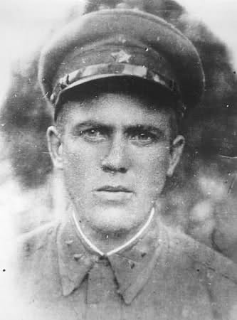
В боях на подступах к укреплённому району образцы мужества и бесстрашия проявили бойцы и командиры 165-ого стрелкового полка. Героически сражался с врагом сержант этого полка сахалинец Антон Буюклы

Slide 11
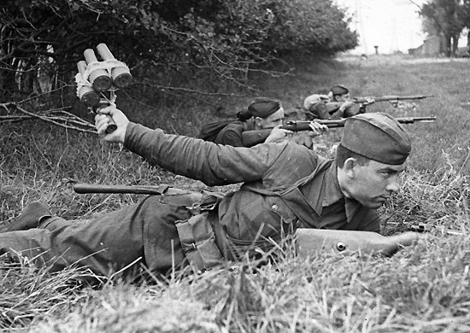
Когда из непрерывного пулемётного огня из японского дзота задержалось наступление, коммунист А. Буюклы прополз по открытой местности до дзота и закрыл своим телом его амбразуру. Подвиг Антона Буюклы бессмертен!

Slide 12

С 20-ого августа советские войска развернули стремительное наступление на юге острова. В ходе ожесточенных боев советские солдаты и командиры проявили смелость и выносливость, высокое воинское мастерство и героизм

Slide 13
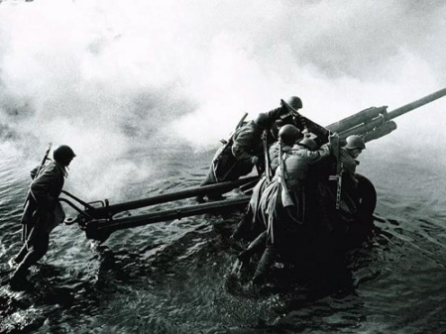

Slide 14
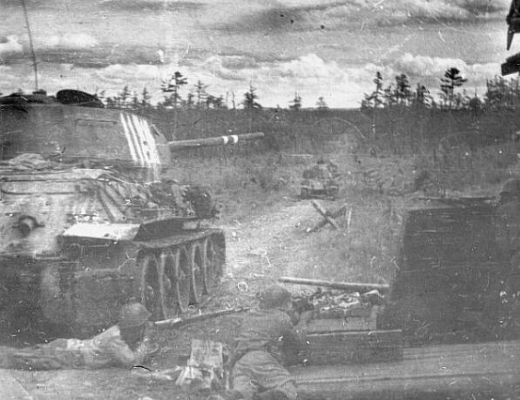

Slide 15
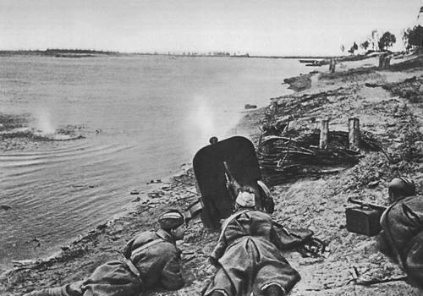

Slide 16


Величайшее мужество проявили в боях за Сахалин и Курильские острова сотни солдат и командиров

Slide 17

Мы никогда не забудем имена тех, кто, не щадя жизни, боролся за честь и свободу нашей Родины. Именами героев, павших в боях с японскими империалистами, названы многие населенные пункты Сахалина и Курильских островов

Slide 18
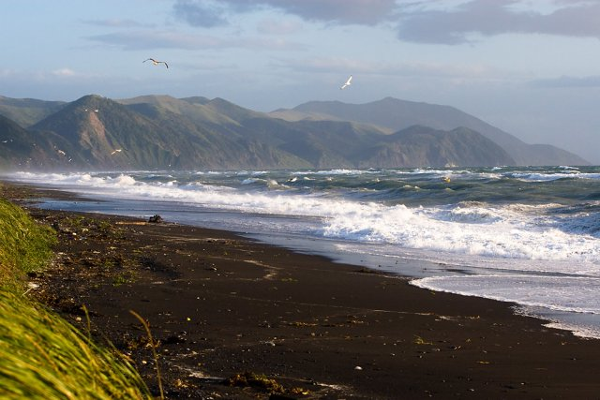
Дом наш - у моря ! Любимый наш край!
«У моря на виду живет мое село.
Раскинув в сопках улочки живые,
К нему ведет одна из тысячи дорог,
которые прошли по всей России!
Другой не отыскать. Волнующая кровь
Пускай теплом ласкающим прольется:
Дороге этой есть название – любовь
К земле, что нашей Родиной зовется!...»
(М. Шмидт)
Notes:
Берег моря в с.Правда

